Slide 1
Übersicht Mikroskopieren
Lernhilfe von RaviAnand Mohabir I1A

Slide 2

Präparat herstellen
Wassertropfen
Objektträger

Slide 3
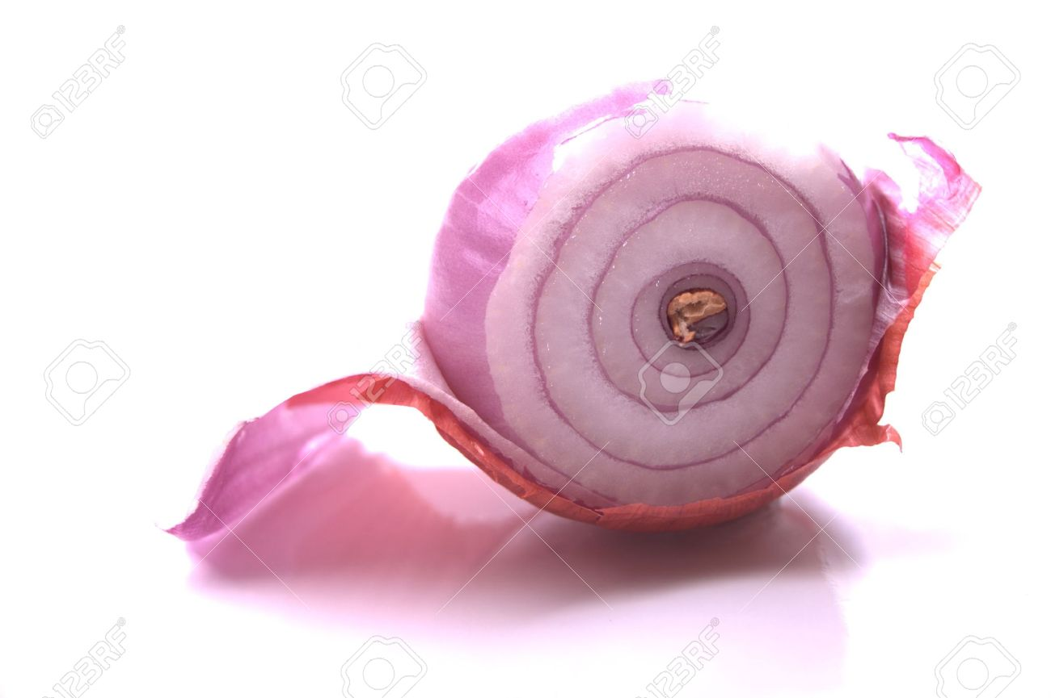
Präparat herstellen
Präparat
Wassertropfen
Objektträger

Slide 4
Präparat herstellen
Deckglas
Präparat
Wassertropfen
Objektträger

Slide 5
Präparat herstellen
Deckglas
Präparat
Wassertropfen
Objektträger

Slide 6
Gesichtsfelddurchmesser beim Mikroskopieren
50x
100x
400x
3,5mm
1,75mm
438µm

Slide 7
Mikroskopierprotokoll

Slide 8
Mikroskopierprotokoll
Zwiebelhautzelle
Titel

Slide 9
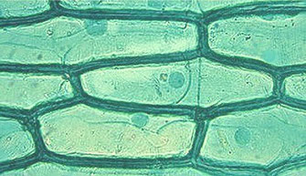
Mikroskopierprotokoll
Zwiebelhautzelle
Zellkern
Cytoplasma
Skizze
Zellmembran

Slide 10
Mikroskopierprotokoll
Zwiebelhautzelle
Zellkern
Cytoplasma
Massstab
350µm
Zellmembran

Slide 11
Mikroskopierprotokoll
Zwiebelhautzelle
Zellkern
Cytoplasma
Datum
350µm
Zellmembran
16.11.2017

